Slide 1
Володимир Івасюк
(1949-1979)

Slide 2
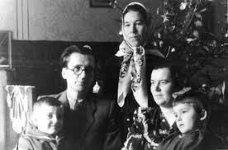
Дитинство
1949, 4 березня — народився у м. Кіцмані Чернівецької області в родині учителів Михайла і Софії Івасюків.
Володя, Михайло
Івасюк, няня Магда-
лина Колотилюк, Со-
фія Івасюк та Галина
(молодша сестра Во-
лодимира Івасюка)

Slide 3
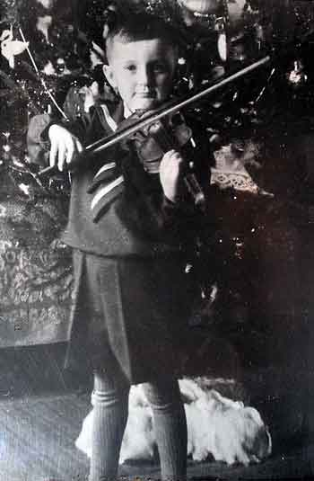
У 3 роки з цікавістю спостерігав за репетиціями учительського хору, на які його часто брали батьки. У 1954 р. Володя вступає в підготовчий клас філії Чернівецької музичної школи № 1, де починає оволодівати скрипкою.
1955–1963 — навчання у місцевій дитячій музичній школі.
1956–1966 — учень Кіцманської середньої школи.
1962 — взяв участь у завершальному концерті обласного огляду музичних шкіл Буковини.

Slide 4
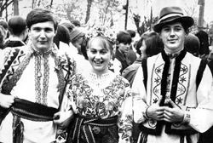
Після закінчення 6 класу 1963 р. Володя вступає в Київську музичну школу для обдарованих дітей імені М. Лисенка за спеціальністю альт. Однак навчання, виснажлива робота над собою, проживання в гуртожитку позначились на здоров'ї підлітка і він, відмінник, після першого семестру повертається в Кіцмань, де продовжує навчання в середній школі та музичній школі за класом фортепіано.
1964 — склав першу пісню «Колискова» на вірші батька. Потім "А мені шістнадцять літ" і "У двадцять літ». У рідній школі створив дівочий вокальний ансамбль «Буковинка».
1965 — ансамбль «Буковинка» за перемогу в республіканському конкурсі нагороджено поїздкою по Дніпру.

Slide 5
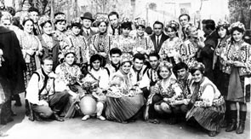
Юність
1966 — сім'я переїжджає до Чернівців. Вступив до Чернівецького державного медичного інституту, але відрахований з нього за участь у «політичному інциденті». Влаштувався працювати на завод «Легмаш», де керував заводським хором. Під псевдонімом Весняний надіслав на обласний конкурс пісні «Відлітали журавлі» на вірш В.Миколайчука та «Колискова для Оксаночки» на власний вірш. За пісню «Відлітали журавлі» удостоєний першої премії.
1967–1972 — повертається до навчання у медичному інституті.
Ансамбль Чернівецького університету

Slide 6
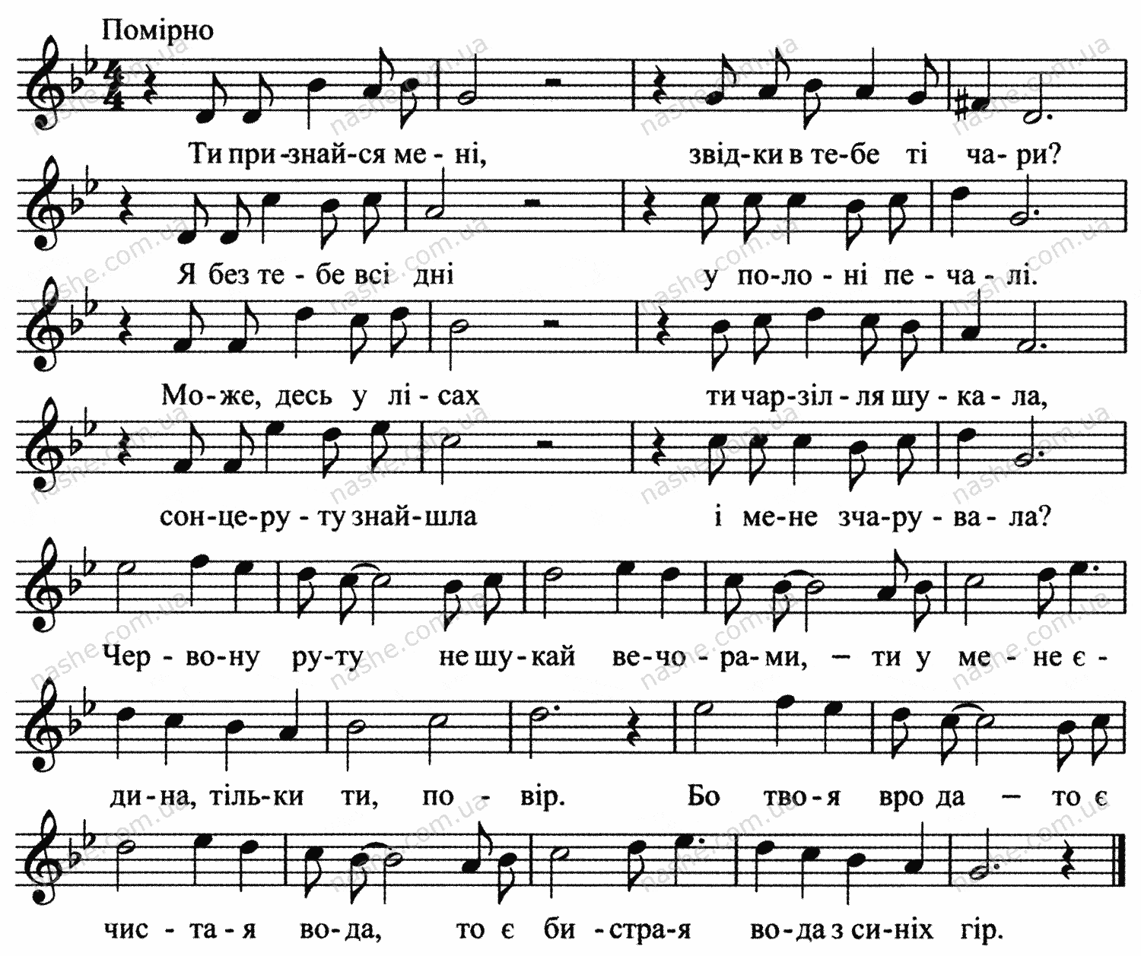
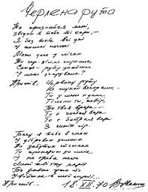
1970 — склав пісні «Червона рута» й «Водограй», які 13 вересня вперше виконав з Оленою Кузнецовою у програмі Українського телебачення «Камертон доброго настрою». Путівку в життя пісень дали ансамбль «Смерічка» Л. Дутковського (солісти Н. Яремчук, В. Зінкевич, М. Ісак, звукорежисер Василь Стріхович).

Slide 7
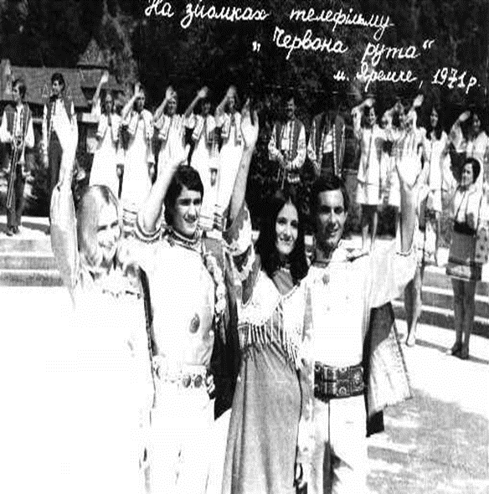
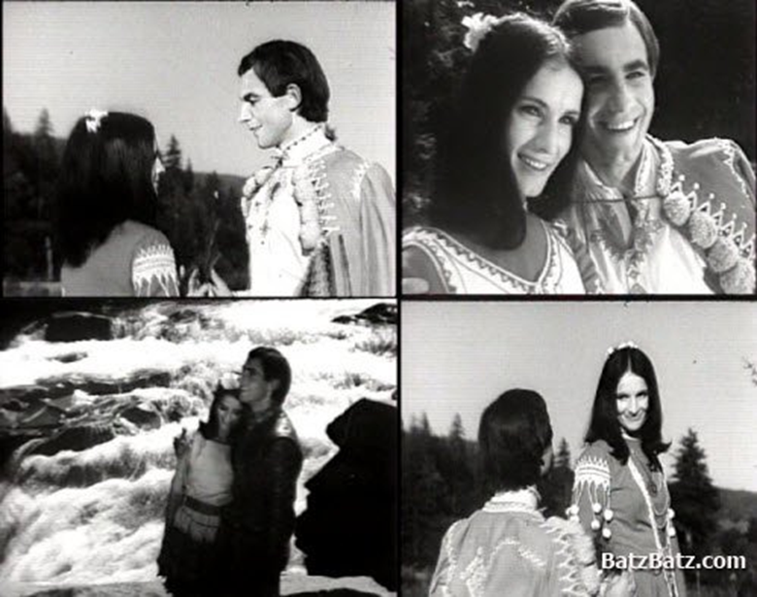
1971 — режисер Роман Олексів зняв у селищі Яремча український музичний фільм «Червона рута», в якому головні ролі виконали Софія Ротару й соліст ансамблю «Смерічка» Василь Зінкевич. У фільмі звучить багато пісень Івасюка. «Червона рута» перемогла на першому всесоюзному фестивалі «Пісня-71». На завершальному концерті в Останкіно її виконали солісти ансамблю «Смерічка» Назарій Яремчук, Василь Зінкевич і автор Володимир Івасюк у супроводі естрадно-симфонічного оркестру під керівництвом Юрія Силантьєва. Текст і ноти «Червоної рути» опублікував тижневик «Україна».

Slide 8
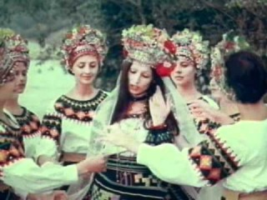
1972 — на Чернівецькому телебаченні відбулася прем'єра пісні «Балада про дві скрипки», яку виконала Софія Ротару. Пісня «Водограй» у виконанні ансамблю «Смерічка» Левка Дутківського (солісти М. Єжеленко та Н. Яремчук) у Москві перемогла в телевізійному конкурсі «Алло, ми шукаємо таланти!» та на фестивалі «Пісня-72».
Софія Ротару «Балада про дві скрипки»

Slide 9
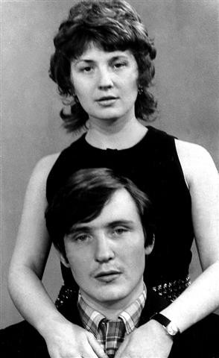
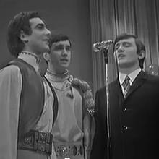
1972 — В. Івасюк переїхав до Львова. Там навчався в медичному інституті й почав студії у консерваторії на підготовчому відділенні.
Листопад 1972 р. — на запрошення Володимира Івасюка у Львівському театрі ім. Марії Заньковецької його пісні виконує ансамбль «Смерічка» п/к. Л. Дутківського. Початок співпраці з Ростиславом Братунем, що було етапним у творчості композитора.
1973 — закінчив Львівський медичний інститут, вступив у аспірантуру до професора Т.Митіної.
1974, серпень — у складі радянської делегації взяв участь у міжнародному пісенному конкурсі «Сопот-74», на якому Софія Ротару перемогла з його піснею «Водограй». Із сестрою Галиною здійснив коротку подорож Польщею.

Slide 10
1974, вересень — розпочав навчання на композиторському відділенні Львівської консерваторії в класі А.Кос-Анатольського.
1974–1975 — робота над музикою до вистави «Прапороносці» за однойменним романом О.Гончара. Режисер вистави — Сергій Данченко.
1975, 19 березня — прем'єра вистави «Прапороносці». Музику В.Івасюка високо оцінили критики.
1975, серпень-вересень — у селі Розтоки на Буковині було знято фільм «Пісня завжди з нами», в якому Софія Ротару виконала 6 пісень В.Івасюка.
1976, липень — В.Івасюка відрахували з консерваторії за пропуски занять. Створив музику до вистави «Мезозойська історія» у Дрогобицькому обласному муздрамтеатрі.

Slide 11
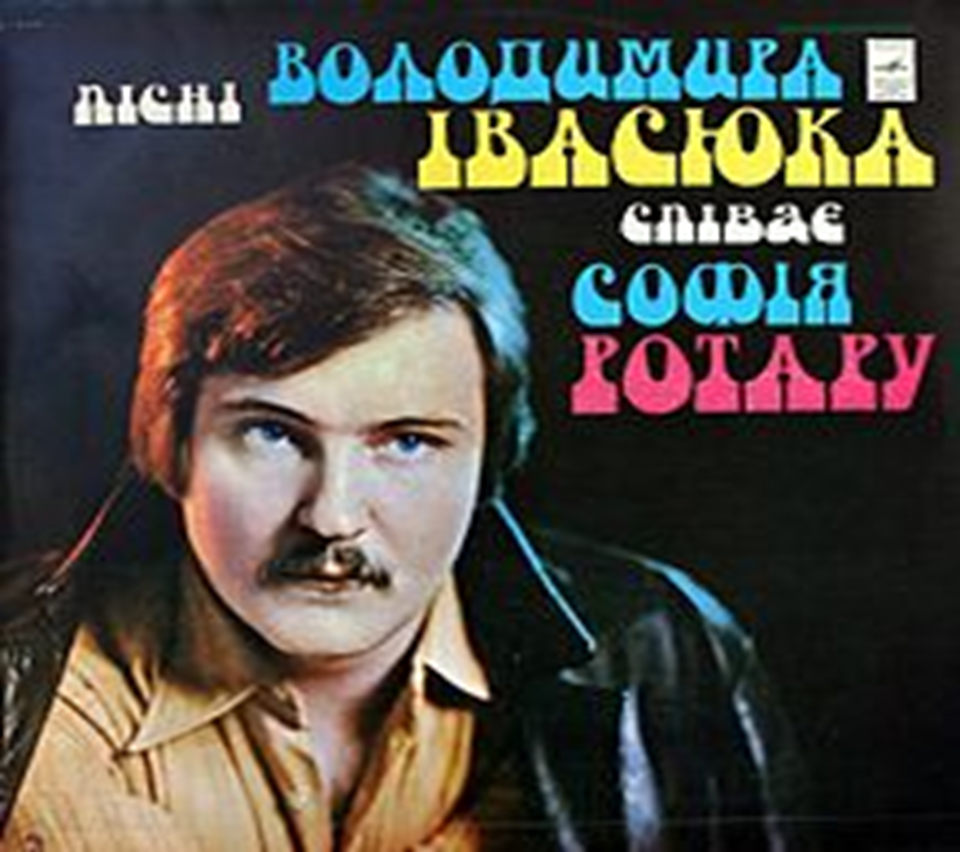
1977 — відновлює навчання у Львівській консерваторії в класі Лєшека Мазепи. Софія Ротару з піснею Івасюка «У долі своя весна» перемогла на фестивалі «Сопот-77». Вийшли платівка-гігант «Пісні Володимира Івасюка виконує Софія Ротару» і збірка його пісень «Моя пісня».
1978, квітень — участь у Всесоюзному конкурсі молодих композиторів у Єревані. Піаністка Л.Десяткіна виконала на конкурсі «Сюїту-варіації» на тему народної пісні «Сухая верба» В.Івасюка.

Slide 12
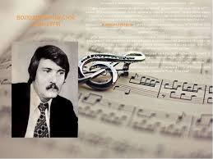
1978, жовтень — участь у Всеукраїнському зльоті творчої молоді. Було виконано «Сюїту-варіації для камерного оркестру» та відбулася прем'єра пісень «Літо пізніх жоржин» на вірші Р.Братуня, «Нам спокій, друже, тільки сниться» на вірші Р.Кудлика (у виконанні соліста Львівської опери Ігоря Кушплера).
1978, листопад — перемога на всесоюзному конкурсі композиторів-студентів консерваторій у Москві — дипломи II ступеня за «Сюїту-варіації для камерного оркестру» та «Баладу про Віктора Хара».
1979, квітень — член журі I Республіканського конкурсу артистів естради в Хмельницькому. Виїхав до Львова в ніч з 23 по 24 квітня.

